Slide 1
스마트카드 데이터를 활용한 대중교통 취약지점 분석과
온디맨드 서비스 제공 방안 제시
3조
명소연, 안병윤, 안재진, 임종근

Slide 2
CONTENTS
1. 문제 제시 배경
2. 프로젝트 개요
3. 프로젝트 목적
4. 분석 절차 및 과정
5. 결론

Slide 3
문제 제시 배경
도시 팽창으로 인한
교통혼잡 증가
현재 해결 대안으로 사용되고 있는
‘통합거리비례제’
고객의 요구와 수요에 대응하는 플랫폼 서비스인
‘온디맨드 서비스’
어떻게 하면 교통혼잡을 줄일 수 있을까?
어느 지역에 '온디맨드 서비스'를 실시하여야 할까?

Slide 4
주어진 서울시 Smart Card Data를 활용하여 서울시 내 대중교통 취약지점을 확인하고, 온디맨드 서비스 최적 입지에 대해 분석

Slide 5
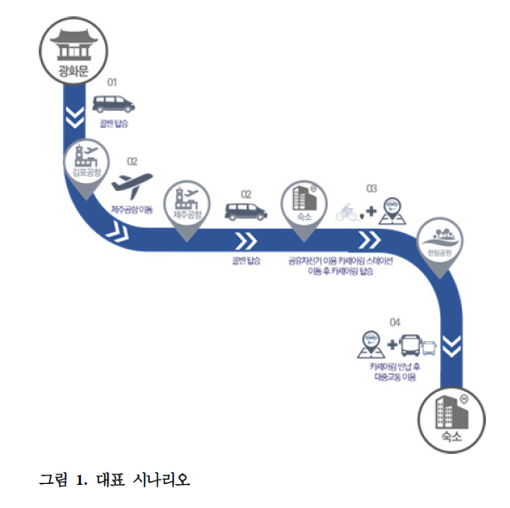
‘MaaS(Mobility as a Service)’ ?
하나의 플랫폼에 예약 및 결제 등 다수의 서비스를 통합하여 제공하는 것을 말함
EX) 우버, 카카오T, 따릉이, 공유 킥보드 등..

Slide 6
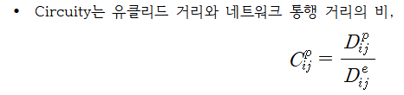
First. 수요와 공급에 따른 교통수단별 Circuity(우회계수)를 확인
-> 취약지점을 파악해 수요가 필요한 지점에 서비스를 하는 것이 중요하다.
우회계수
(Circuity Factor란?)

Slide 7
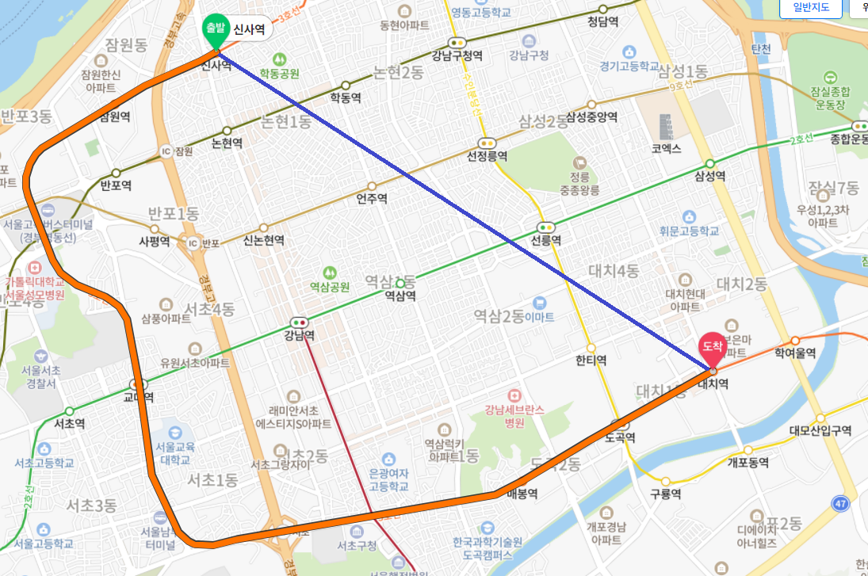
네트워크 거리 : 약 2km
직선거리 : 약 1.5km
Circuity = 1.33

Slide 8
예상 기대효과
혼잡한 지점, 평균 대기시간이 긴 지점 주변을 공략하면 인원이 분산되는 효과를 얻을 수 있을 것이다.
대중교통이 미비한 지점, 역과의 거리가 너무 먼 지점 등은 택시 등을 이용하게 되므로,
이 지점에 온디맨드 서비스가 생긴다면 효과를 볼 수 있을 것이다.
Circuity가 큰 지점은 그만큼 우회해서 간다는 뜻이므로 시간이 오래 걸린다.
Circuity와 관련된 분석을 통해 소비자의 요구를 효율적으로 해결할 수 있는 지점을 파악하여
소비자의 수요와 불편을 해결할 수 있을 것이다.

Slide 9
MaaS 서비스 중 공유 킥보드, 공유 자전거 등의 단거리 교통수단을 선택

Slide 10
Second. MaaS 서비스 중 공유 킥보드, 공유 자전거 등의 단거리 교통수단을 선택
전세계적으로 2015년 4000억원 규모에 불과했던 글로벌 퍼스널 모빌리티 시장규모는
30년 26조원 규모에 이를 것으로 예상
퍼스널 모빌리티는 라스트 마일 모빌리티(Last Mile Mobility) 라고도 불리는데
여기서 라스트 마일이란 목적지까지 걸어가기에는 멀고, 대중교통을 이용하기에는 가까운 구간을 의미
즉, 목적지로 가는 마지막 1마일을 의미.
이 마지막 1마일을 실제로 퍼스널 모빌리티를 사용하면 남은 거리를 빠르고 편리하게 이동 가능
출처 : 공유 전동킥보드 이용환경만족도 영향 분석 (안다은, 이경환, 고은정)

Slide 11
공유 전동킥보드 서비스는 주로 여의도, 강남 등 단거리 통행이 많은 지역에 집중.
공유 퍼스널 모빌리티는 20~40대 젊은 층의 통행이 49%로,
연구결과를 고려해봤을 때 공유 퍼스널 모빌리티 서비스를 통해 승용차 통행 일부가 전환된다면
교통체증 감소가 가능할 것.
공유 자전거, 전동킥보드를 이용함으로써 출 퇴근 및 이동시간 절약이 가능하고 목적지까지 우회 없이 이동 가능.
이용자들의 O/D(Origin – Destination) 와 지역 유동인구 특성을 고려해 지역마다 수요를 고려한
전동킥보드 배치가 필요함
출처 : 공유 전동킥보드 이용환경만족도 영향 분석 (안다은, 이경환, 고은정)

Slide 12
공유 킥보드 일평균 5.3회 이용되는 것으로 나타났으며, 회당 평균 10.6분, 1.7km로 출퇴근 시간대에 이용되는 것으로 나타남.
해당 논문의 조사결과를 토대로 데이터 분석의 필터 조건을 지정
출처 : 공유전동킥보드 이용의 공간적 상관성에 관한 연구

Slide 13
분석과정
데이터 정제
데이터 전처리
데이터 시각화
1. 데이터를 정제하고, 지도 상에 시각화하여 서울시 내 25개 구에 대한 Circuity 빈도를 파악.
2. 시각화를 통해 어느 지역을 중심으로 파악.
Circuity(우회계수)의 빈도가 높은 구를 중심으로 세부적인 내용을 분석
3. 경로 검색 데이터를 시계열적으로 분석하면 교통수단 및 이용 장소 등의 변화를 유추

Slide 14
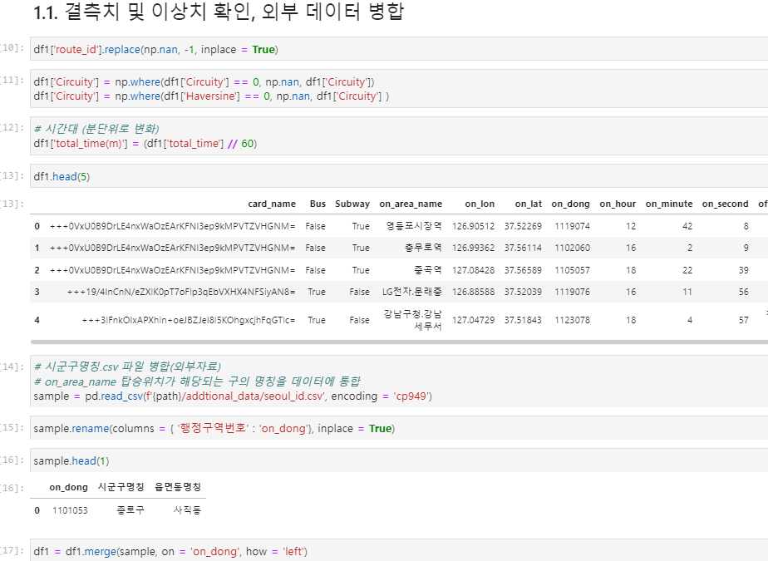
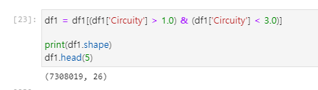
데이터 정제 – 결측치 및 이상치 처리
‘Circuity > 3.0‘인 데이터는 7만건으로 통계적으로 약 0.07%의 비율
조사 대상에서 유의미하지 않다고 판다

Slide 15
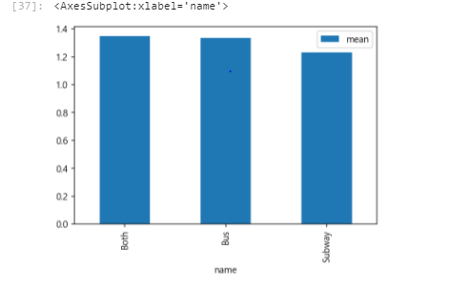
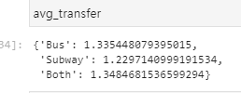
데이터 전처리 및 시각화 - 대중교통 수단 별 우회계수 파악

Slide 16
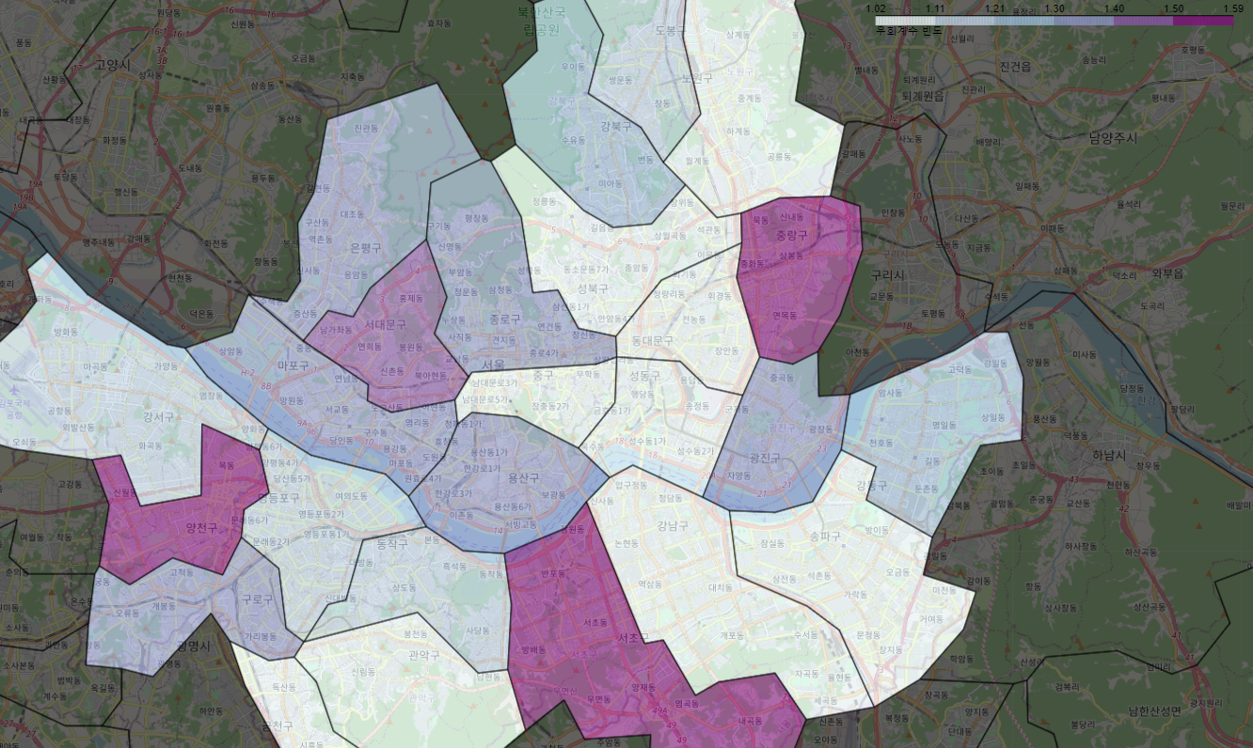
데이터 전처리 – Folium을 통한 빈도가 높은 구 파악
서대문구, 서초구, 양천구, 중랑구
Circuity 高

Slide 17
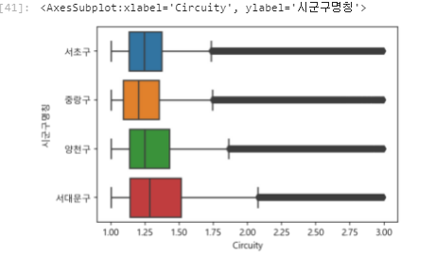
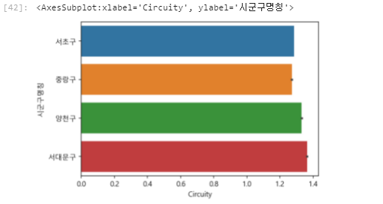
데이터 시각화 – Box plot, Bar Plot을 이용한 Circuity 파악

Slide 18
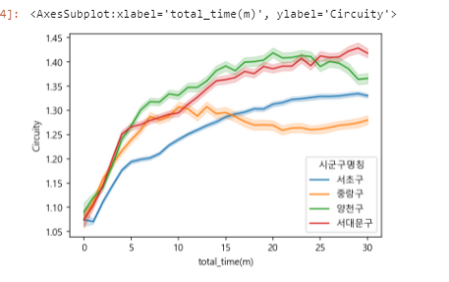
데이터 시각화 – line plot을 이용한 이용 시간대 별 Circuity파악

Slide 19
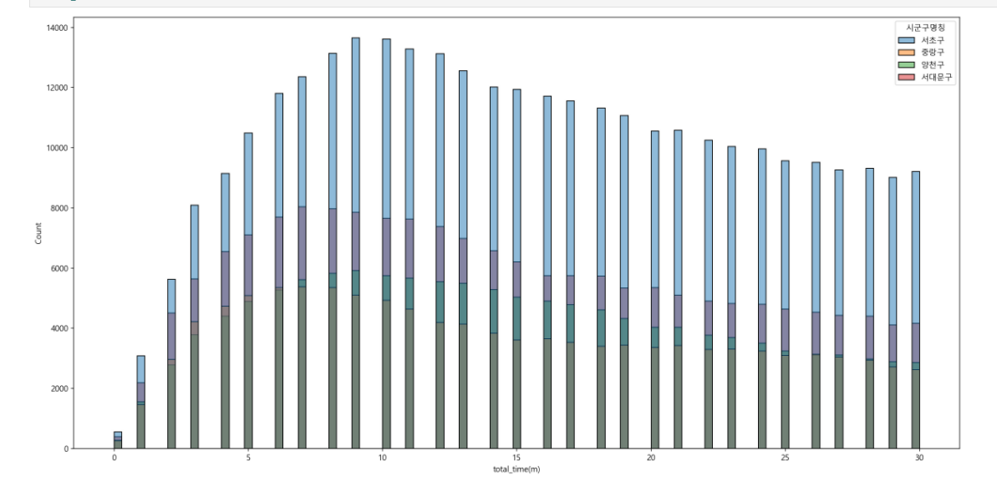
데이터 시각화 – hist plot을 이용한 이용 시간대 별 유동 인구 파악

Slide 20
서초구 45만개, 타 3개구 20만개의 데이터 보유
서대문구의 경우가 특히 Circuity가 높은 분포를 가지는 것으로 파악되었으나, 조사 과정에서 세부적인 조사를 위해
서초구 하나로만 분석을 진행

Slide 21
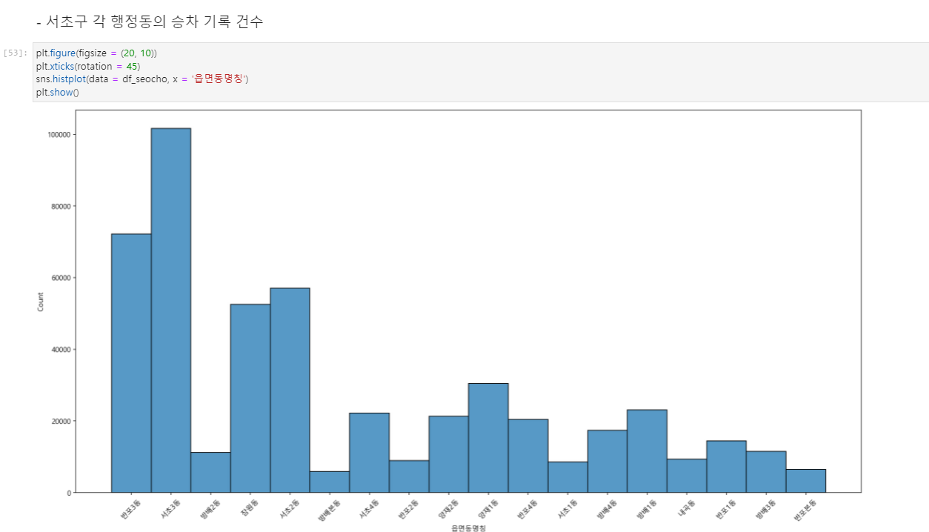
서초구 대중교통 취약지점 분석 – 행정동 별 승차기록 건수

Slide 22
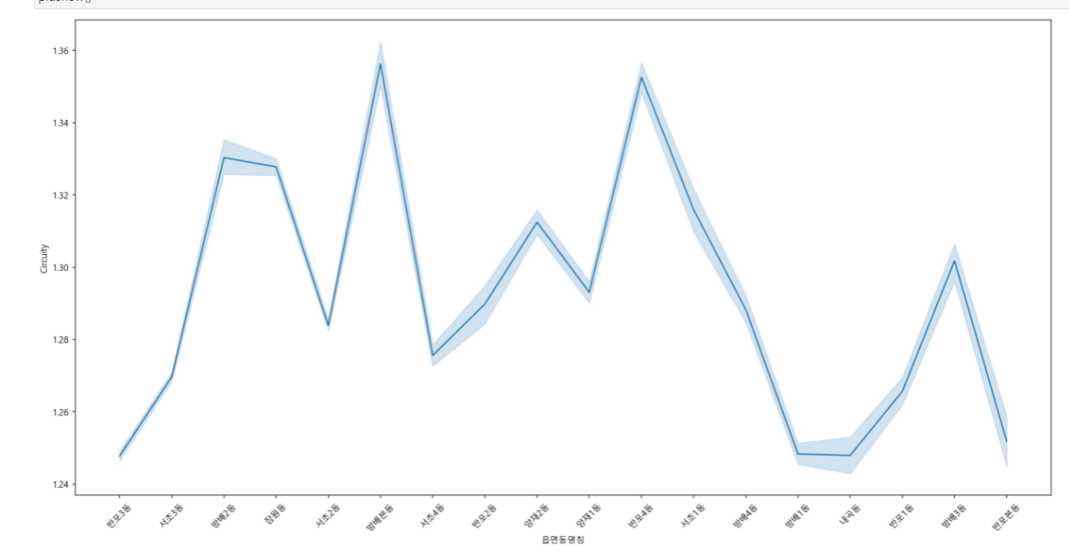
서초구 대중교통 취약점 분석 – 행정동 별 Circuity 추이

Slide 23
이용 승객 수가 많은 행정동 중 반포3동과, 낮은 행정동 중 방배1동, Circuity가 높은 방배 본동의
세가지 행정동에 대해서 조사를 진행.
취약지점의 세부 분석을 위하여 총 통행거리를 공유킥보드 이용 거리의 평균 1.7km를 맞추어 2km로 제한

Slide 24
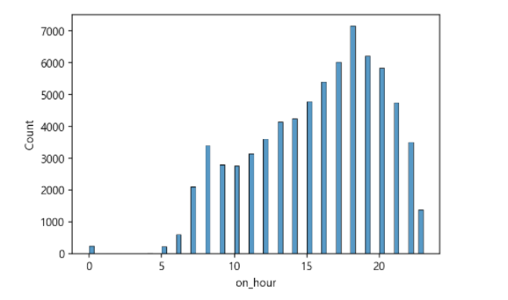
반포3동 대중교통 취약지점 분석 – 승차 시간별 인원 수 분포(거리 제한)
총 이용 승객 수는 72200건으로,
타 행정동 대비 가장 많은 이용 기록이 있는 행정동.

Slide 25
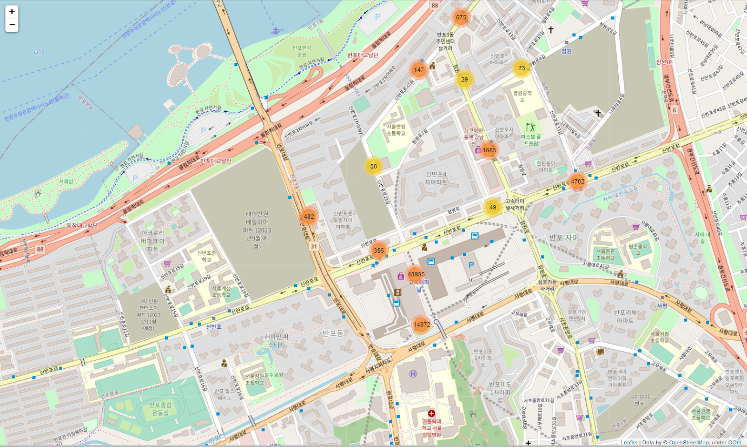
반포3동 대중교통 취약지점 분석 – 인원수 클러스터링

Slide 26
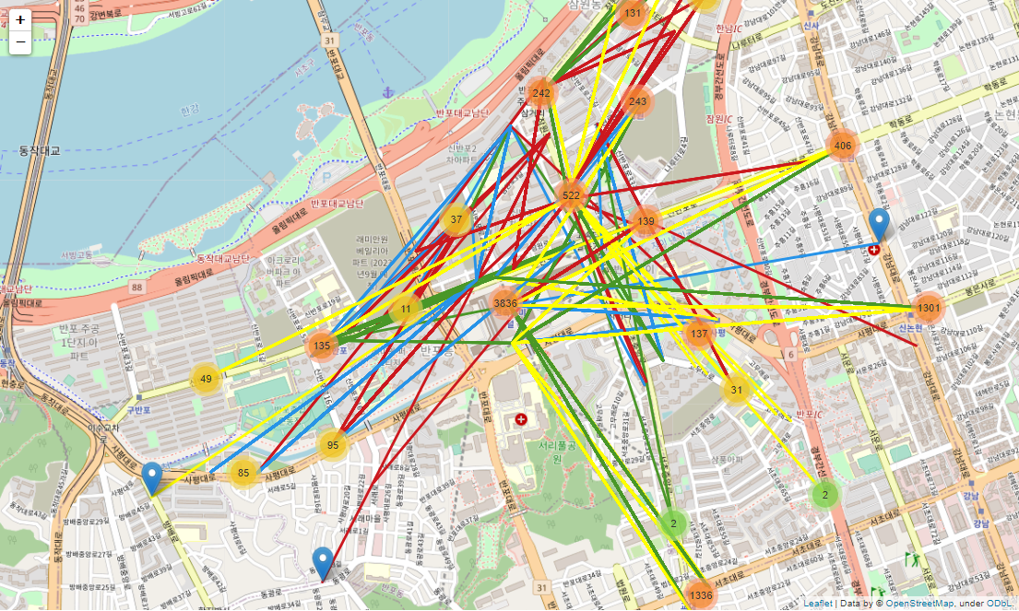
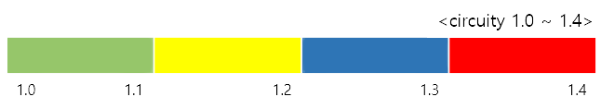
Distance를 2km로 제한하였을 경우

Slide 27
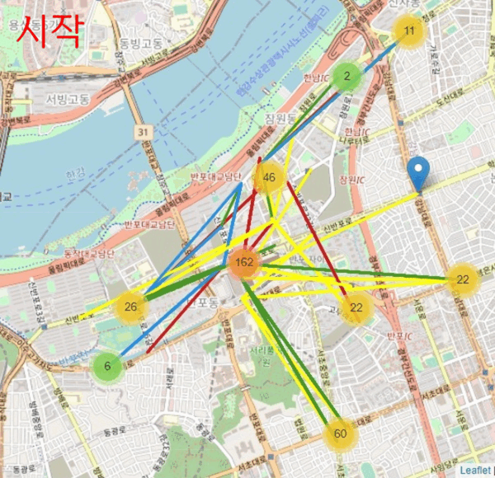
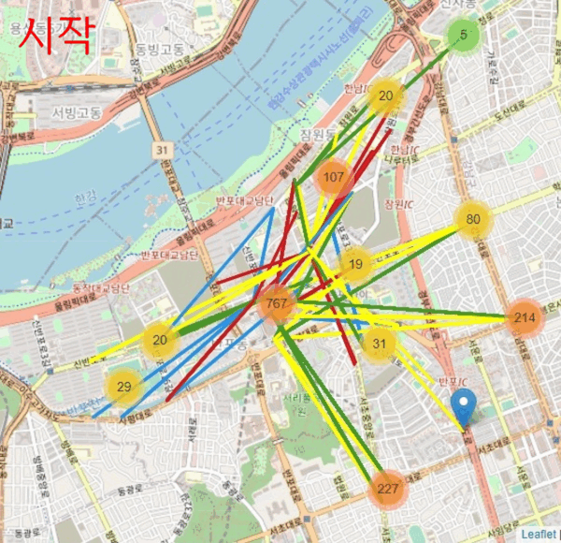
반포3동 출근 / 퇴근 시간대의 OD 추이
출근
퇴근

Slide 28
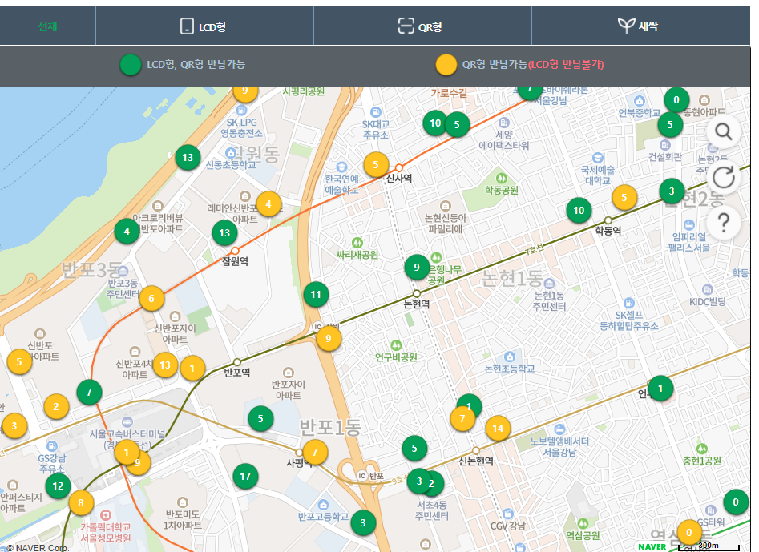
반포 3동 따릉이 위치 및 분포

Slide 29
방배 1동 데이터 분석
총 이용 승객 수는 23134건으로,
타 행정동 대비 가장 많은 이용 기록이 있는 행정동.

Slide 30
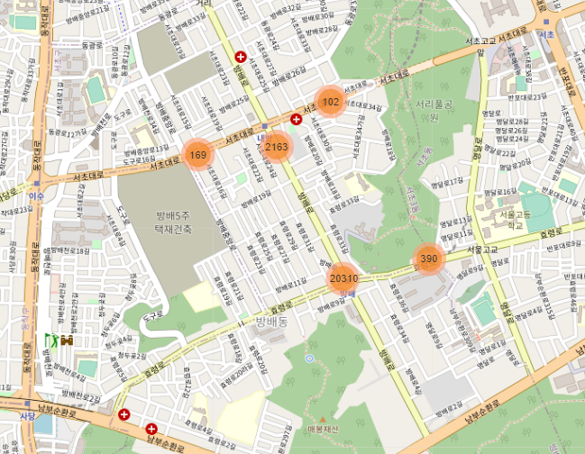

Slide 31
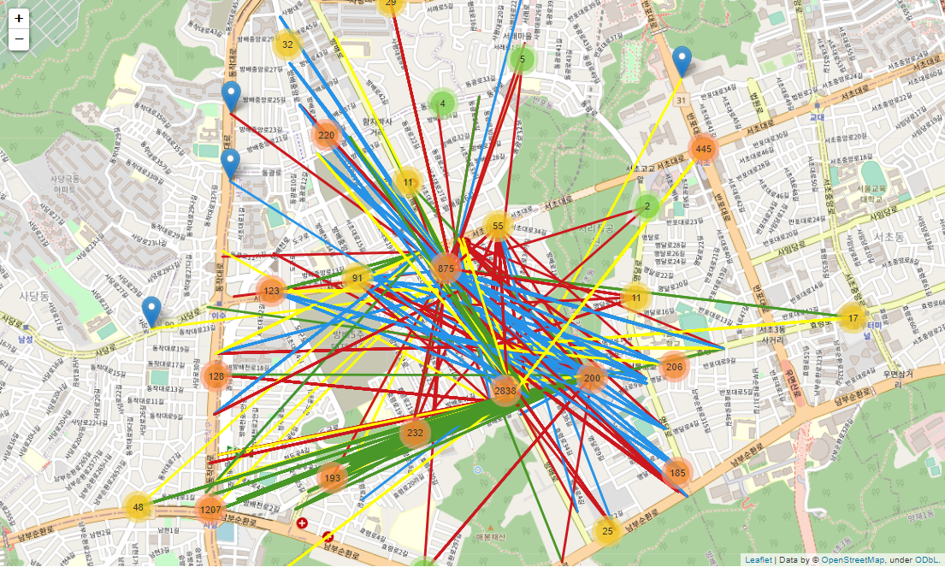
Distance를 2km로 제한하였을 경우

Slide 32
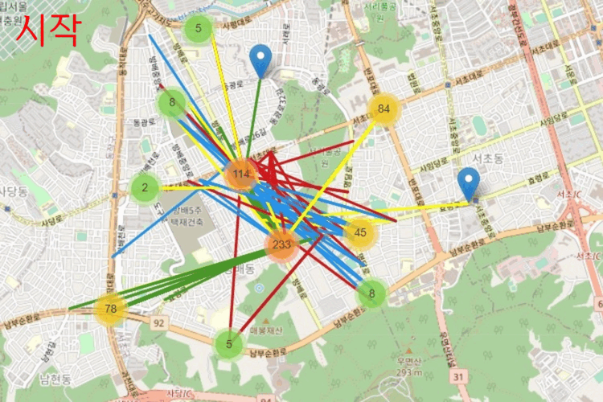
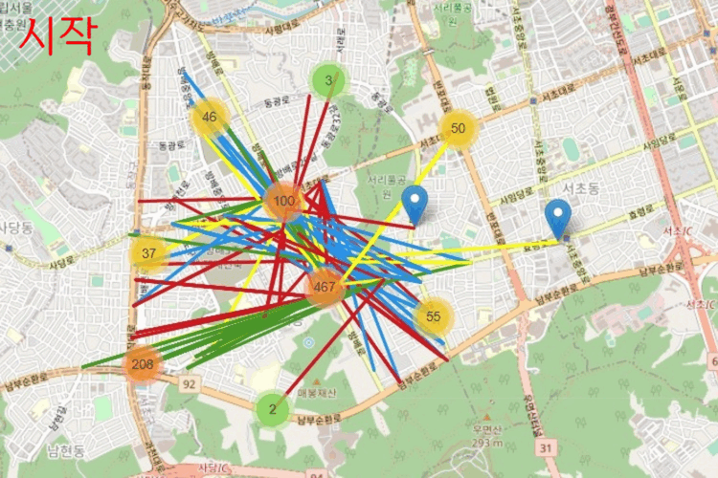
방배1동 출근 / 퇴근 시간대의 OD 추이
출근
퇴근

Slide 33
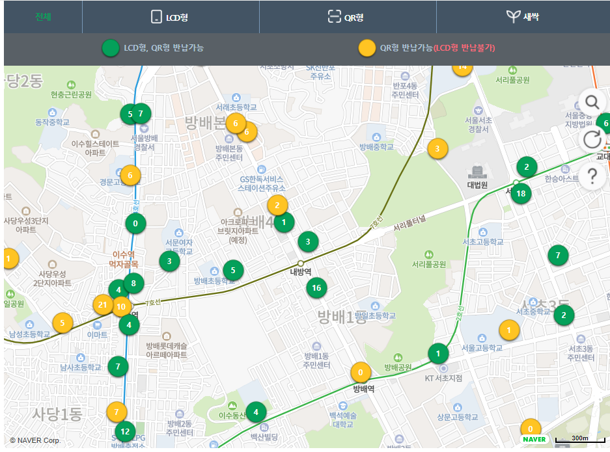
방배 1동 따릉이 위치 및 분포

Slide 34
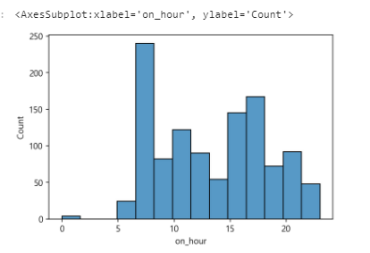
방배본동 데이터 분석
우회계수 평균 그래프에서
평균이 가장 높게 나타났던
행정동 중 하나.
총 이용승객 수가 5936건.

Slide 35
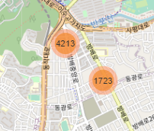
이수역과 방배역 사이의
버스 정류장과 롯데캐슬 아파트
시가지 주변의 데이터 건수가 높게 나옴.

Slide 36
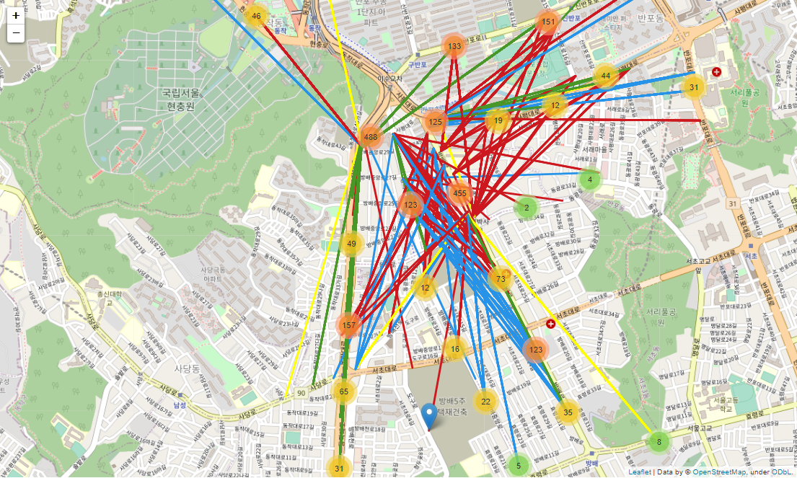
Distance를 2km로 제한하였을 경우

Slide 37
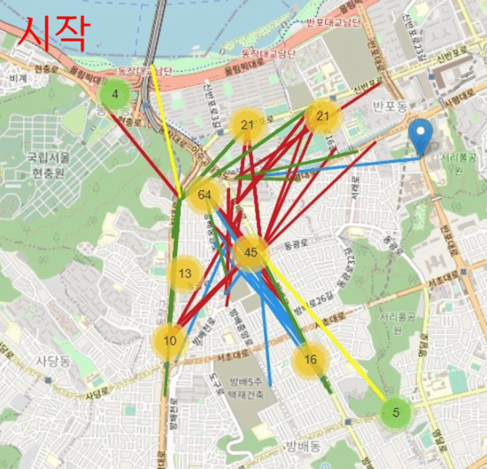
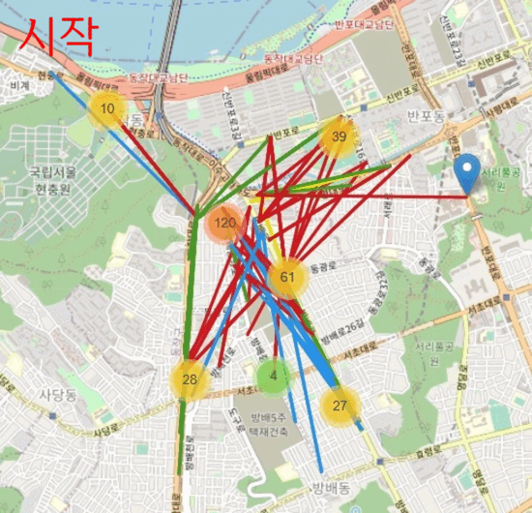
방배본동 출근 / 퇴근 시간대의 OD 추이
출근
퇴근

Slide 38
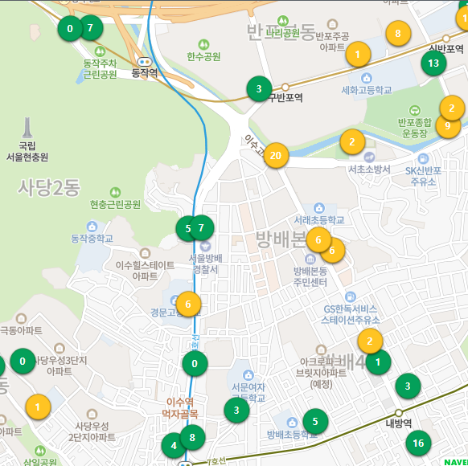
방배 본동 따릉이 위치 및 분포

Slide 39
결론

